Slide 1
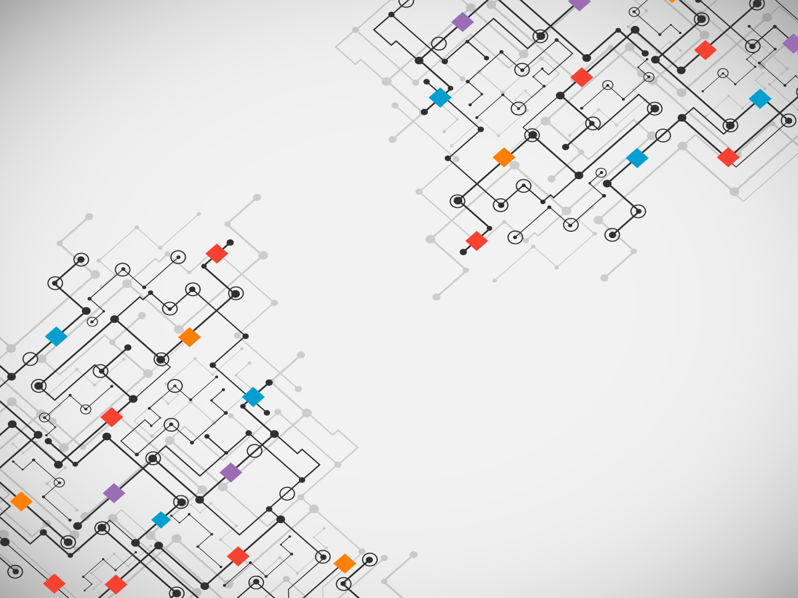
2nd Group Production
Электронная доска объявлений NeAvito
Разработчики:
Кучеренко Степан
Чугунов Виктор
Александр Кривокора
За себя и
за Сашку!

Slide 2














Используемые технологии
Front-end
HTML
SCSS
JQuery
React
Back-end
База данных
.Net Core
Automapper
MSSQL
Entity Framework Core
Другие
Webpack
Git
Google API
ВКонтакте API
Microsoft API

Slide 3


Архитектура приложения
Зато архитектура многоуровневая и SDK 2.2
Дизайн УГ!
Уровень представления
Пользователь
Уровень бизнес-логики
Уровень доступа к данным
База данных

Slide 4
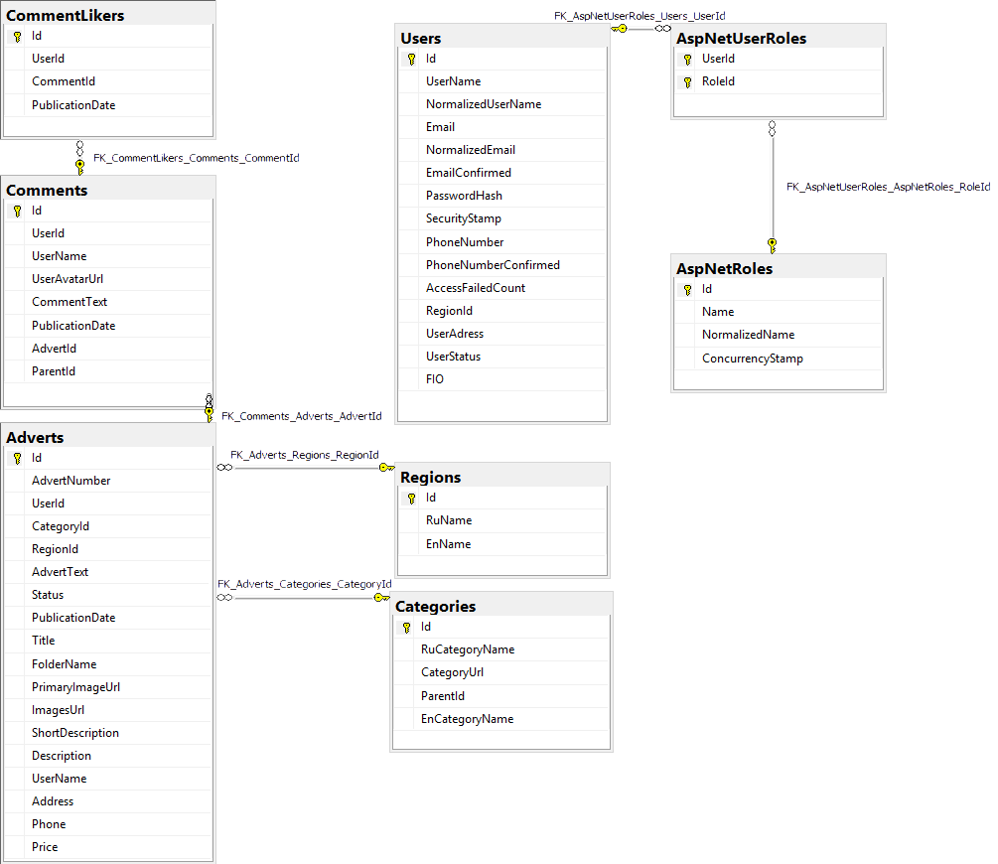
Структура базы данных

Slide 5

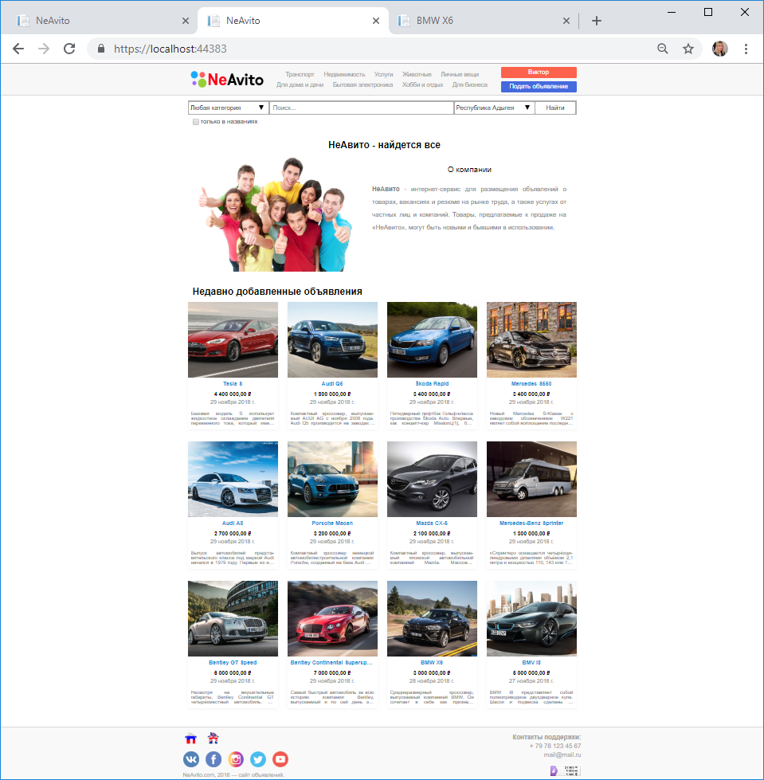


Главная страница
Содержимое страницы:
Информация о компании.
Двенадцать последние объявлений.
Структура layout:
Шапка:
Логотип
Список категорий
Кнопки регистрации/авторизации.
Панель поиска объявлений.
Контент страницы.
Подвал:
Выбор языка интерфейса
Список социальных сетей.
Контакты.
Счетчики.

Slide 6
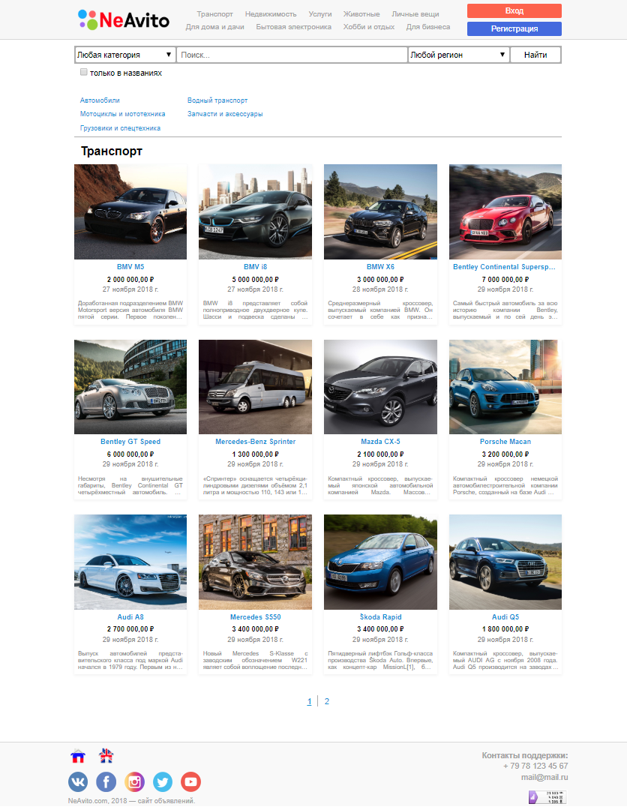
Категории объявлений
Содержимое страницы:
Перечень подкатегорий.
Перечень объявлений:
Заголовок объявления.
Цена.
Дата публикаии.
Короткое описание объекта объявления.
Навигационная панель.

Slide 7
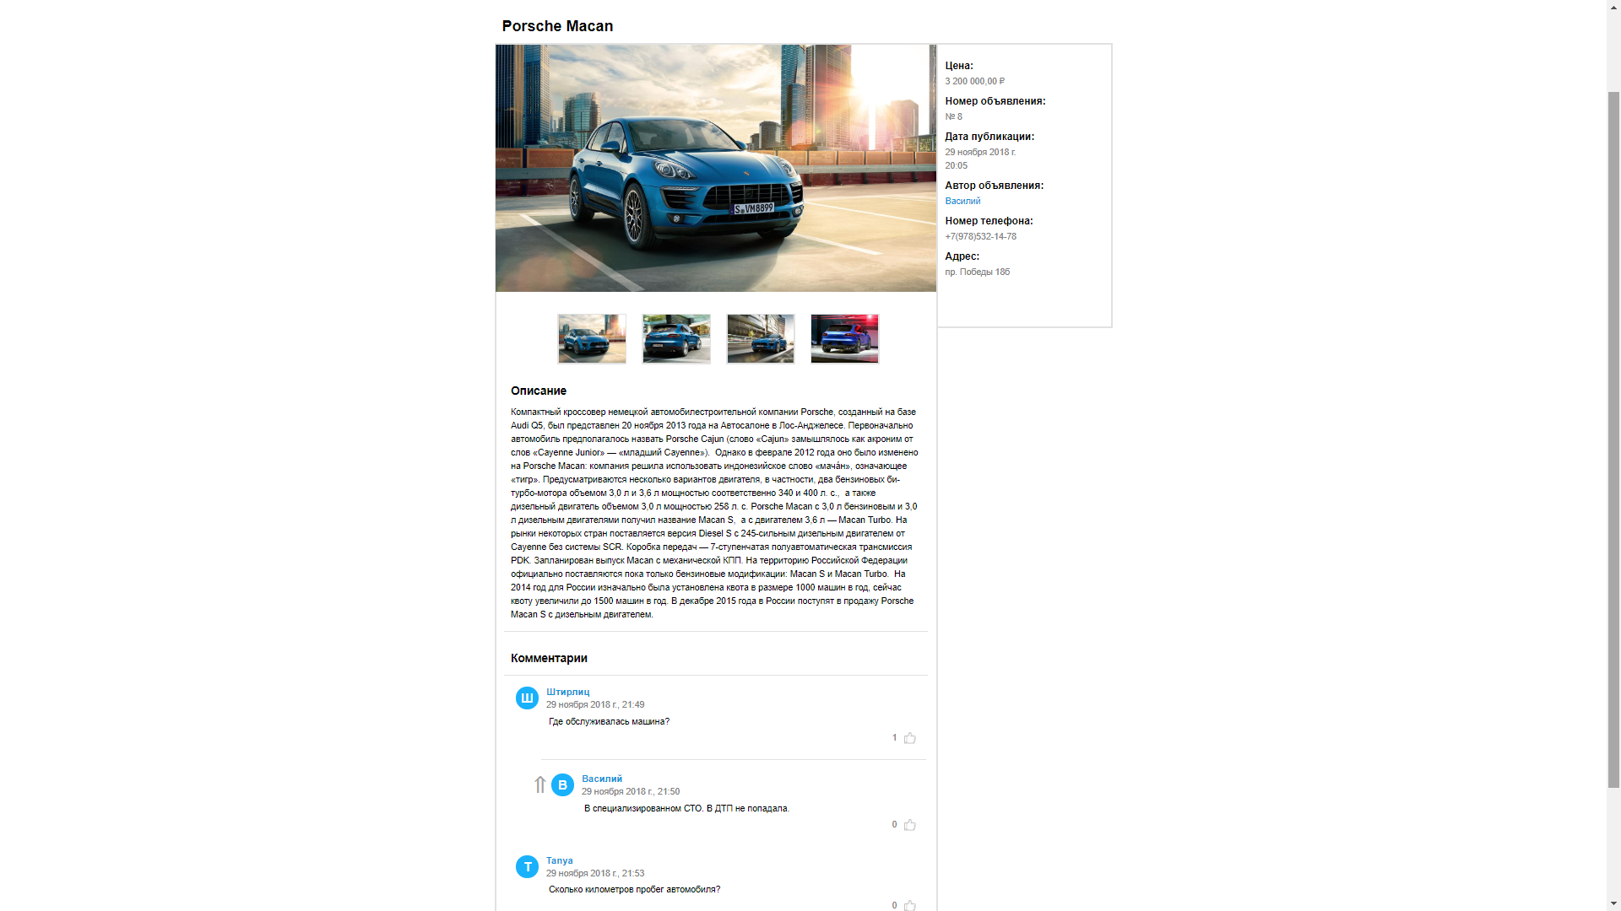

Страница объявления
Содержимое страницы:
Параметры объявления:
Цена.
Номер объявления.
Дата публикации.
Автор объявления.
Контактная информация.
Фотографии объекта объявления.
Описание объекта объявления.
Комментарии к объявлению.

Slide 8
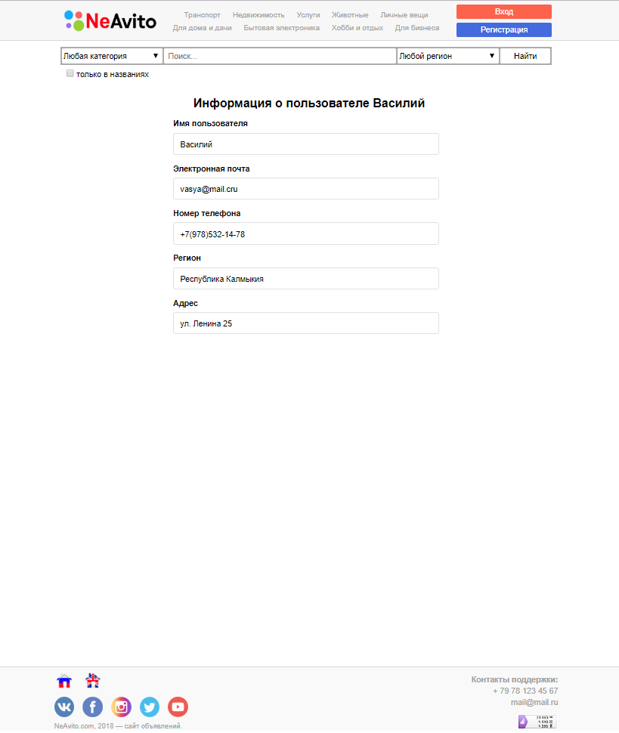
Информация об авторе объявления
Содержимое страницы:
Информация об авторе объявления.
Фотографии объекта объявления.
Описание объекта объявления.
Комментарии к объявлению.

Slide 9
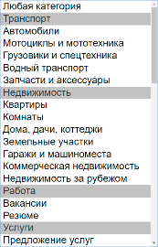
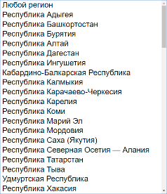
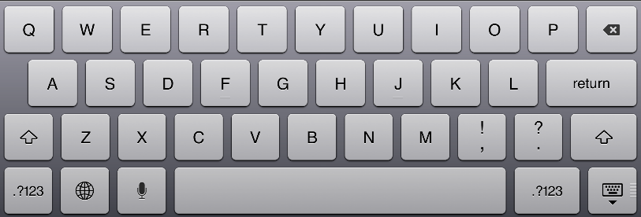
Поиск объявлений
Поисковые параметры:
Категория объявления.
Поисковый запрос.
Регион.
Для помощи юзеру в формировании поискового запроса в функционал формы поиска добавлена функция автозаполнения.
BMW M5
BM
Автомобили
B
Республика Коми
Bentley Continental Supersports
Bentley GT Speed
BMW X5
BMW M5
BMW i8
Mercedes-Benz Sprinter
BMW X5
BMW M5
BMW i8

Slide 10
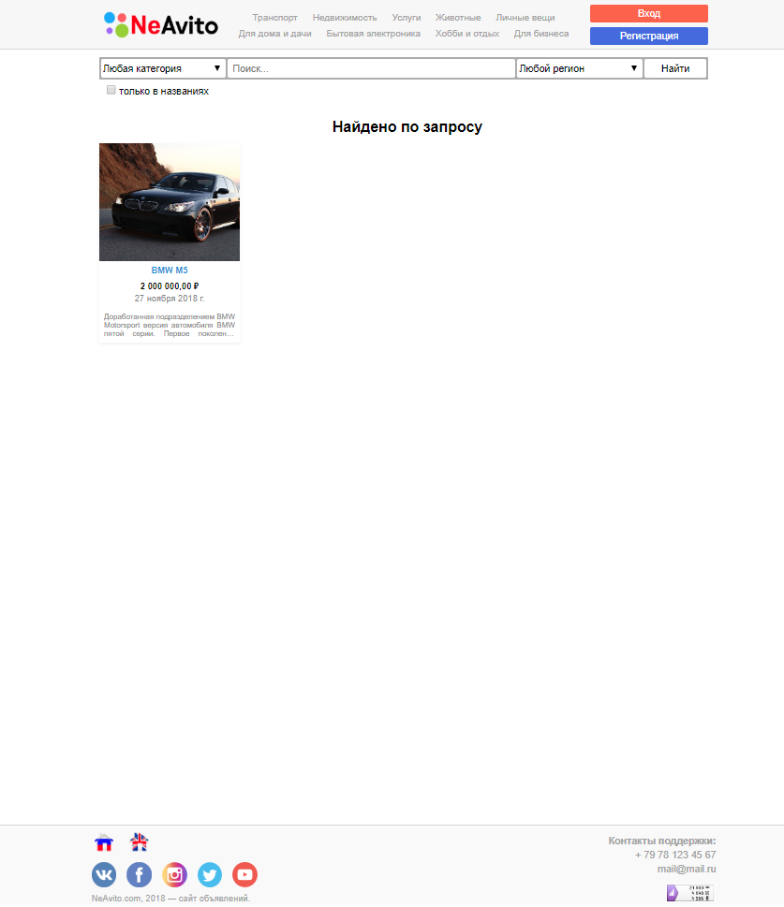
Результат поиска объявлений

Slide 11
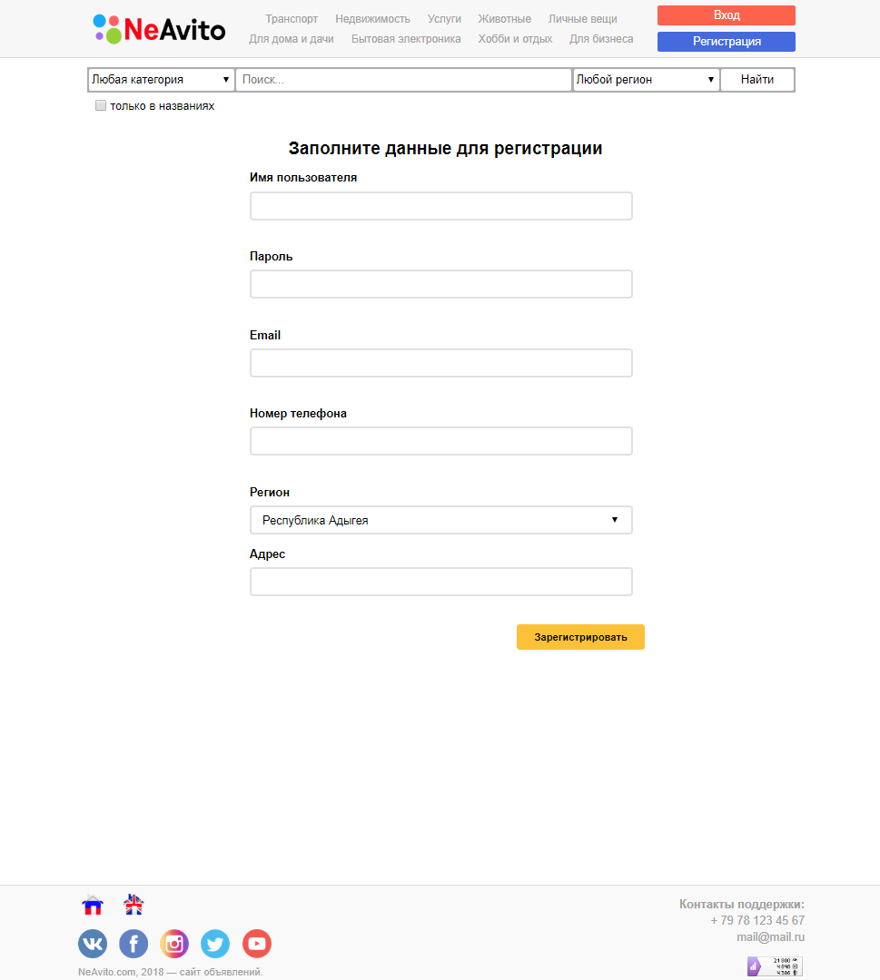


Регистрация пользователя
Содержимое формы регистрации:
Имя пользователя.
Пароль.
Электронная почта.
Номер телефона.
Регион.
Адрес.
Вик
тор
Введите не менее 5 символов
●●●●●●●●
●
Пароль должен содержать минимум 1 цифру
.ru
vik-chugun@yandex
Не верный формат почты
+7(978) 123-45-67
г. Майкоп, улица Ленина 1
Поток действий после ввода данных:
Система отправляет письмо со ссылкой подтверждения регистрации.
Пройдя по ссылке пользователь подтверждает регистрацию и получает возможность войти в учетную запись.
Поле должно быть заполнено!
Использовать внешнею клавиатуру

Slide 12
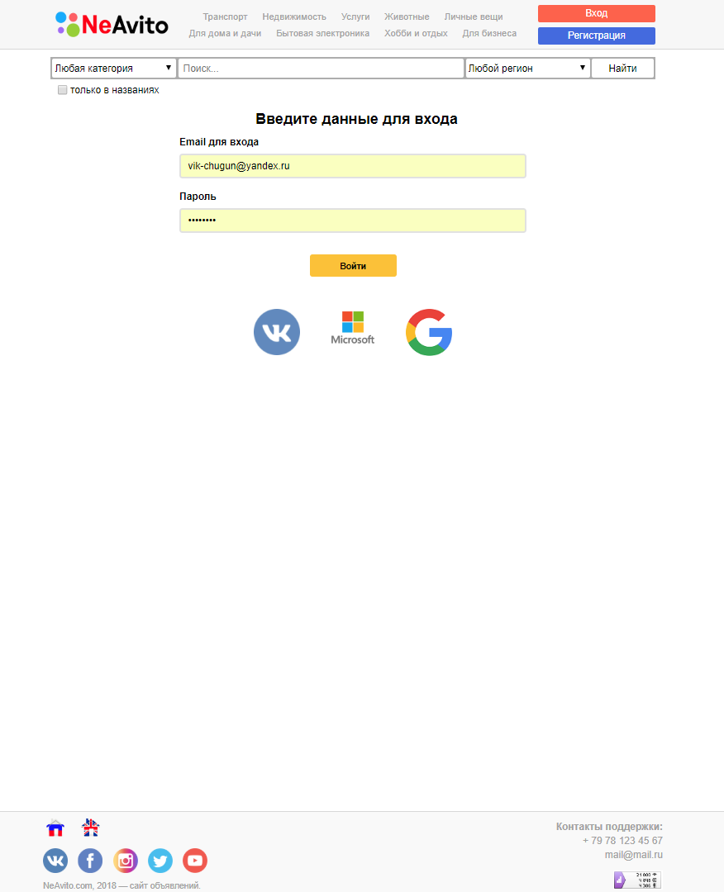
Вход в систему
Содержимое страницы:
Форма входа в систему:
Электронная почта.
Пароль.
Вход в систему с помощью социальных сетей:
ВКонтакте.
Microsoft.
Google.
При авторизации с помощью социальных сетей запрашиваются имя пользователя и Email. Остальные данные пользователь заполнит после прохождения авторизации а личном кабинете.

Slide 13
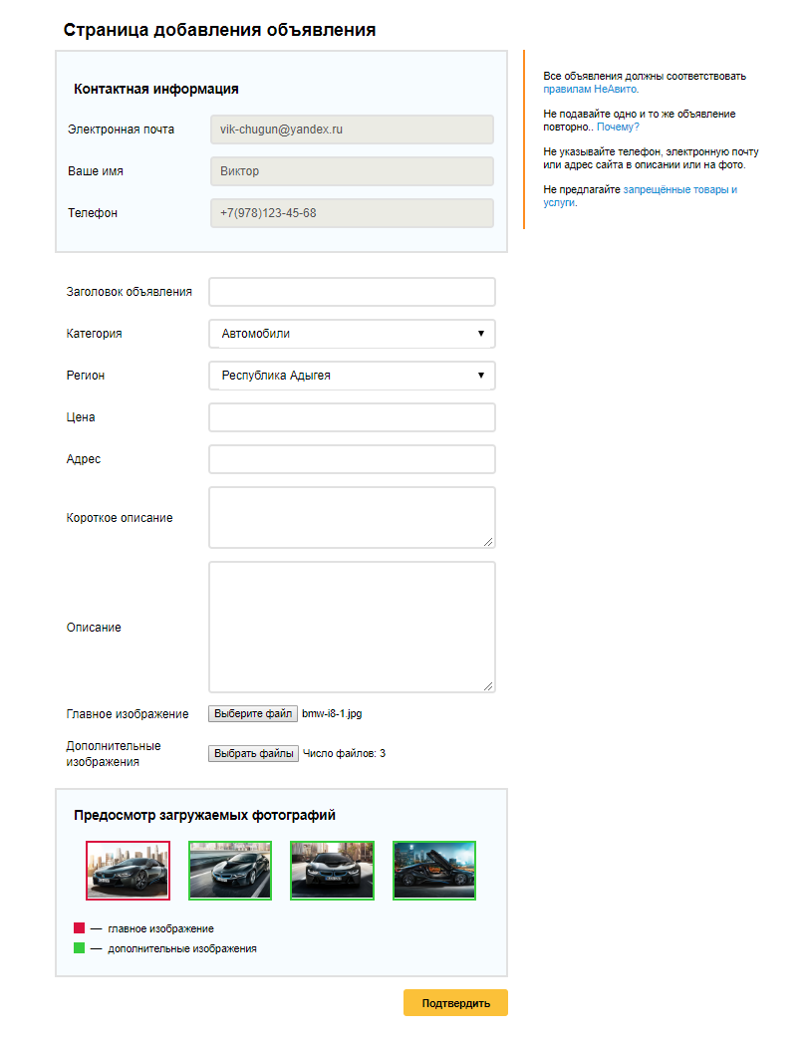
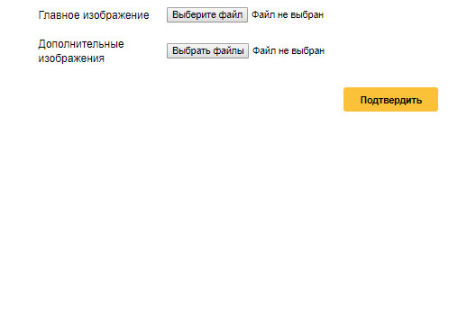
Добавление объявления
Содержимое страницы:
Контактная информация пользователя:
Электронная почта.
Имя пользователя.
Номер телефона.
Поля ввода данных объявления:
Заголовок.
Категория.
Регион.
Цена.
Адрес.
Краткое описание.
Подробное описание.
Фотографии объекта объявления.
Отображение загружаемых изображений.
Правила пользования ресурсом.
BMW i8
5000000,00
г. Майкоп, ул. Ленина 2
BMW i8 представляет собой полноприводное
двухдверное купе. Шасси и подвеска сделаны
из алюминия, крыша и двери выполнены из...
Силовой установкой автомобиля является
гибридная система Plug-in hybrid. Система
использует сочетание 2-х электродвигателей,
питающихся от литий-ионных аккумуляторов и
1,5-литрового трехцилиндрового бензинового
двигателя с турбонаддувом. Первый
электродвигатель располагается на передней
оси и выдаёт постоянную мощность 60 кВт…
Использовать внешнею клавиатуру

Slide 14
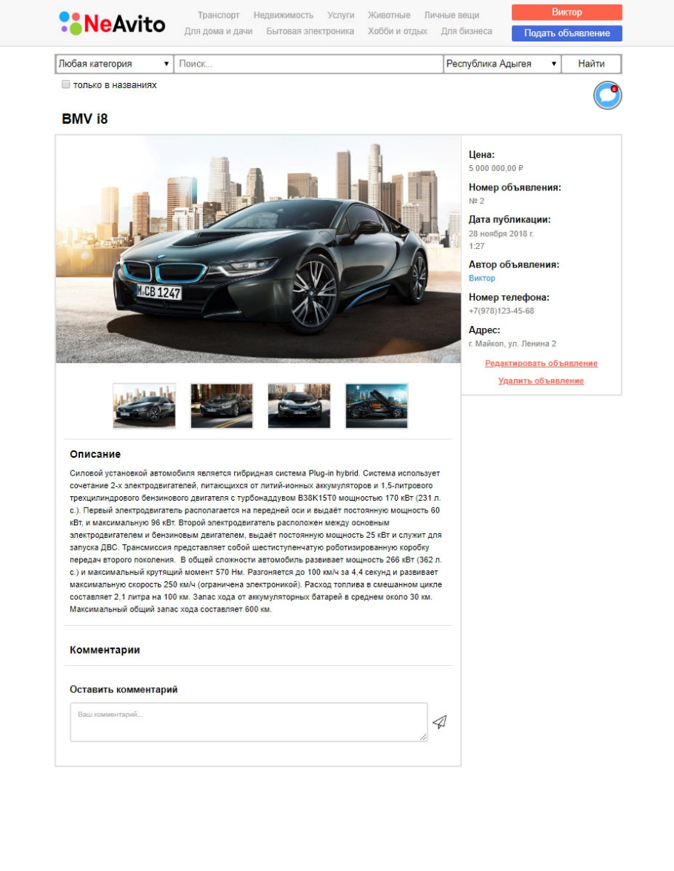
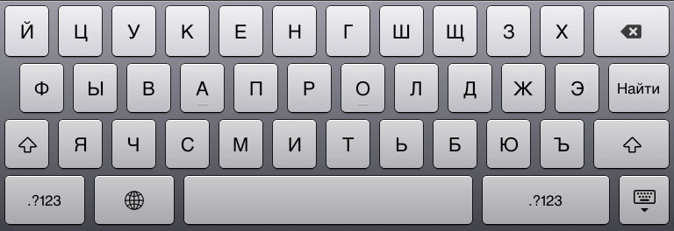
Комментирование объявлений
Функциональность блока комментариев доступна только для зарегистрированных пользователей.
О
Е
А
Л
У
Т
Я
Щ
П
И
К
П
У

Slide 15
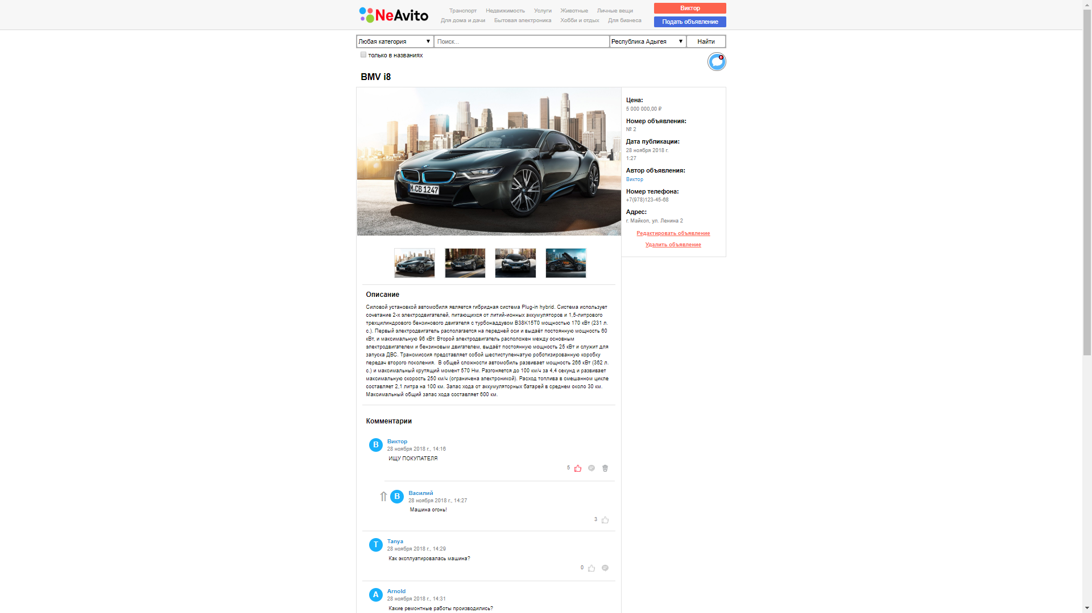
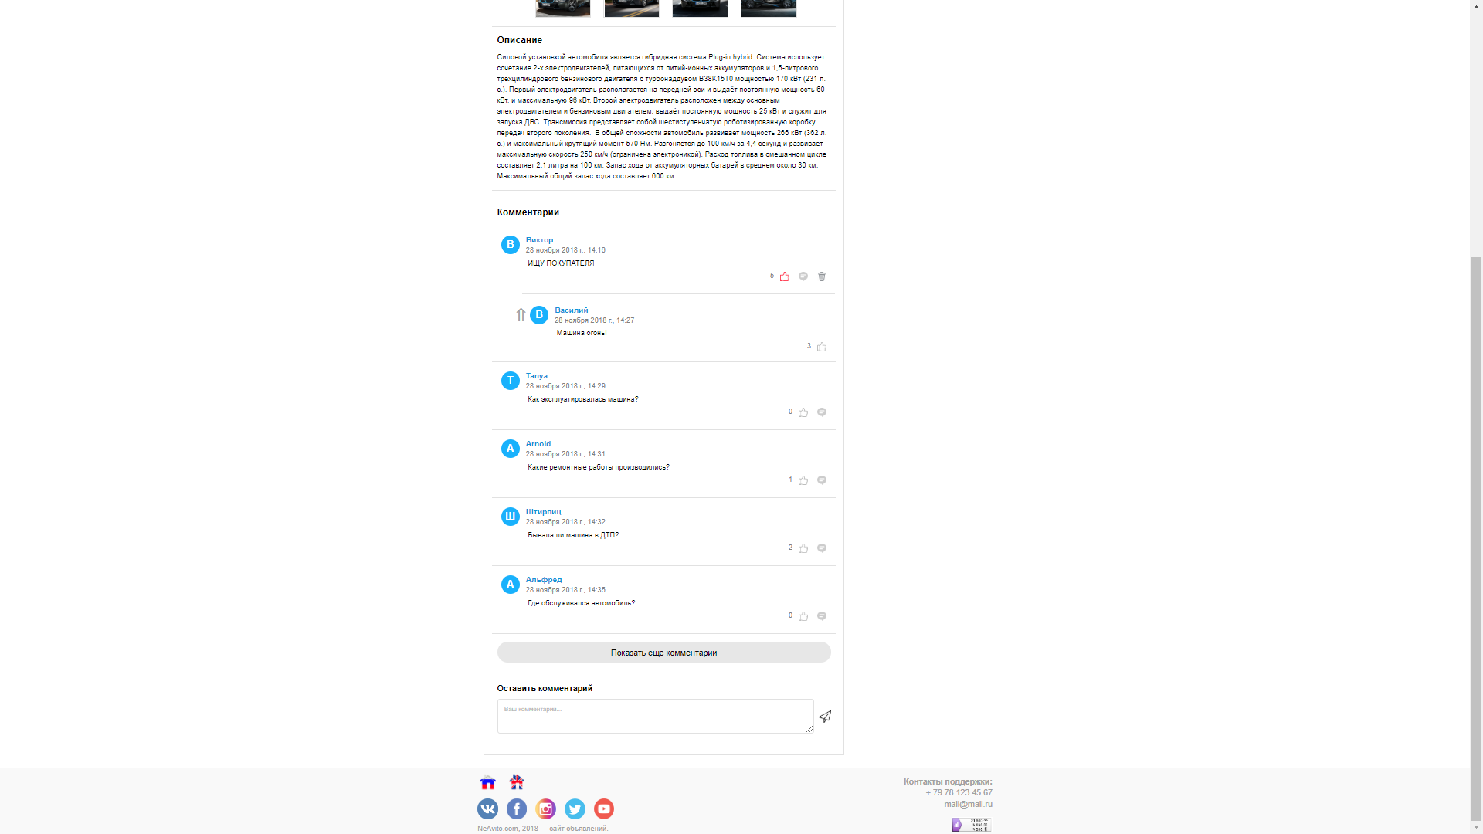
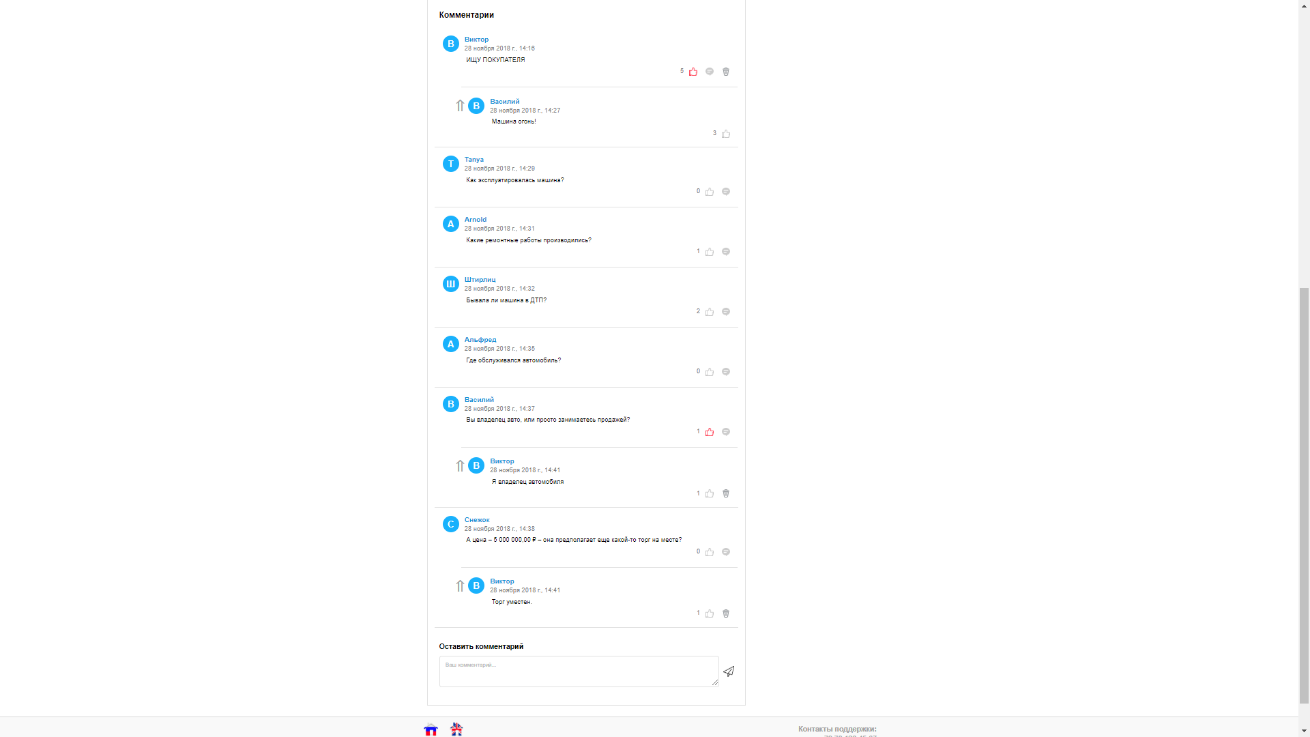
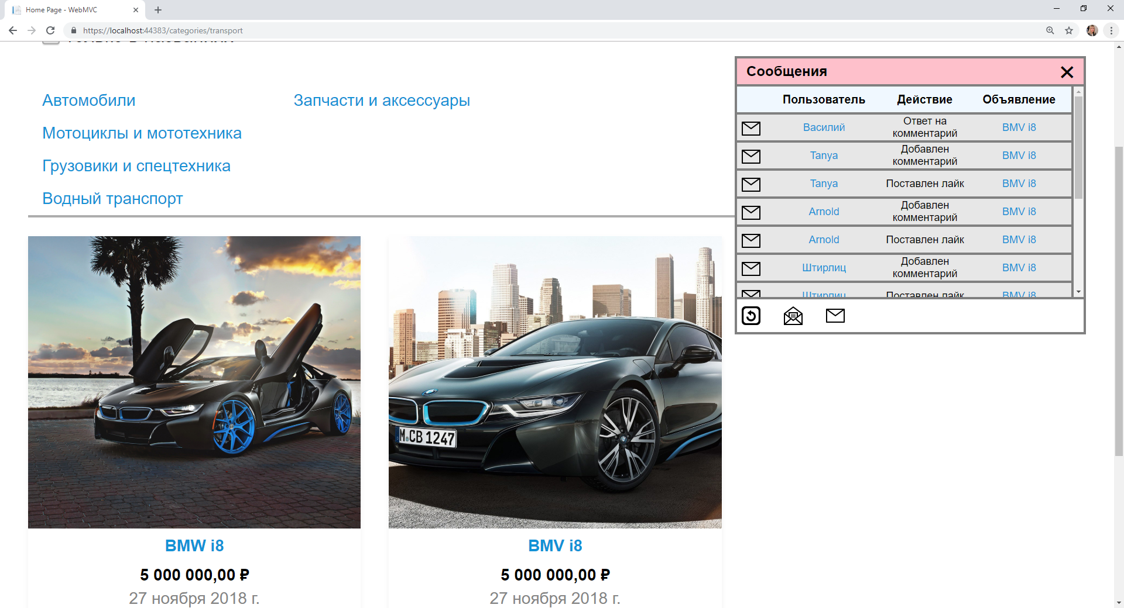
Комментирование объявлений
Функциональность блока комментариев для зарегистрированных пользователей:
Добавление комментариев к объявления.
Ответ на комментарий.
Положительная оценка комментариев.
Комментарии к объявлению.
Получение уведомлений о:
новых комментариях к объявлениям пользователя;
ответах на комментарии пользователя;
положительную оценку комментариев и ответов на комментарии пользователя другими пользователями.

Slide 16





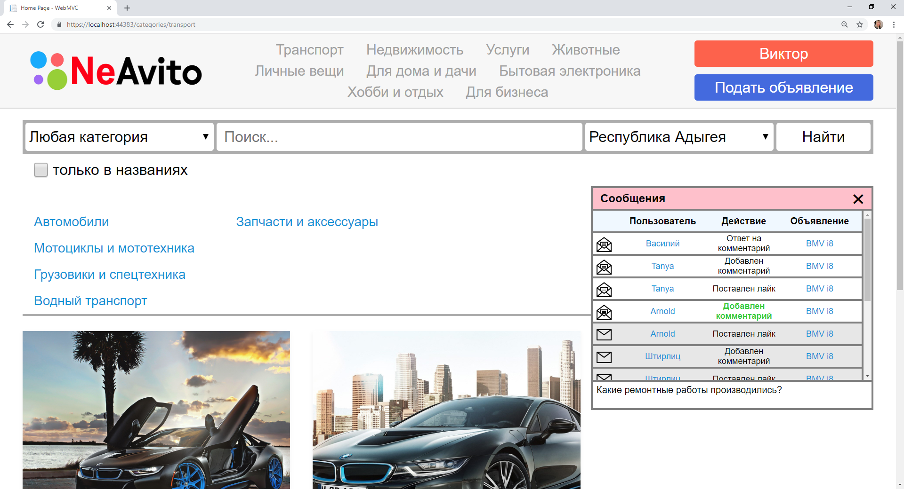
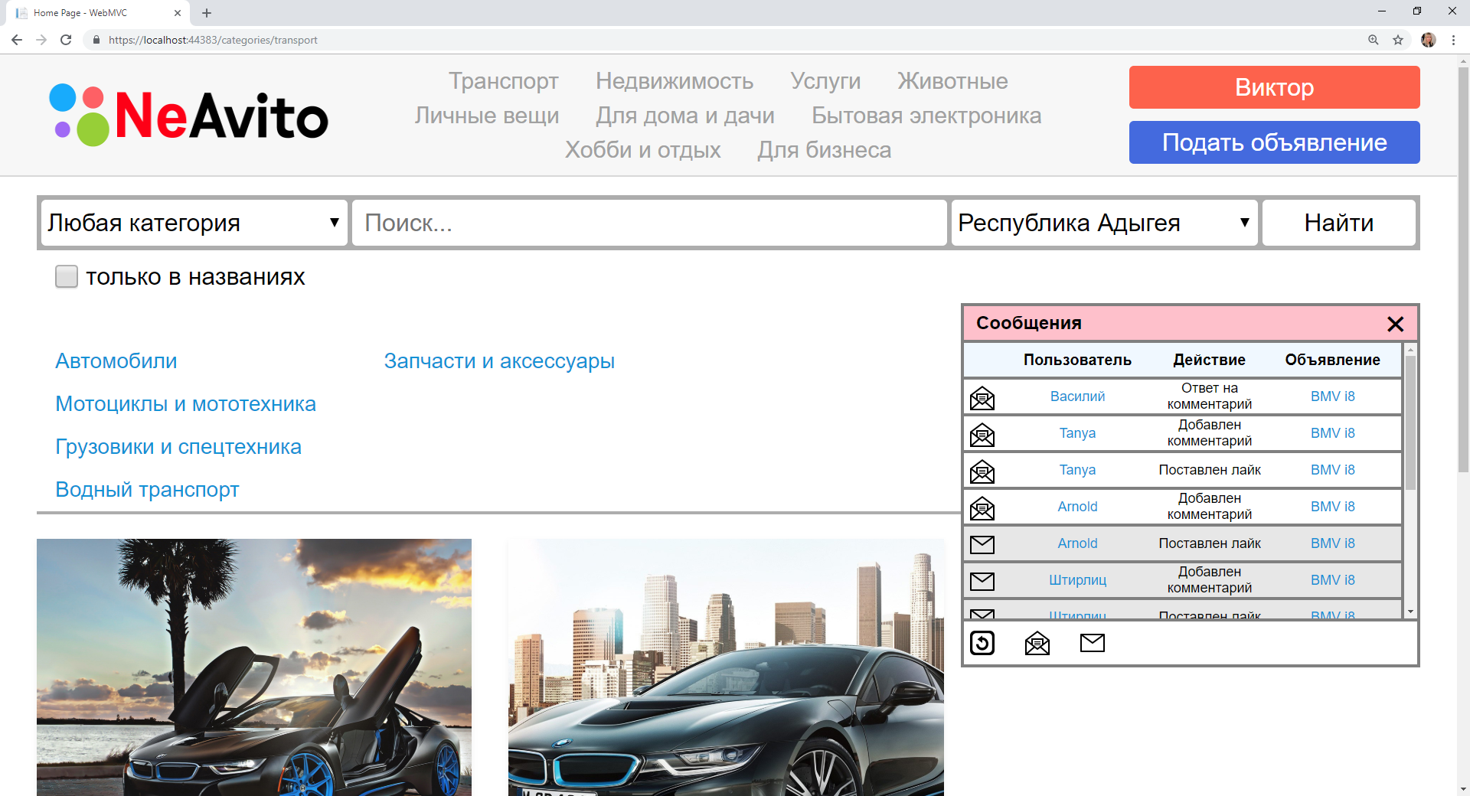
Информатор комментариев
8

Slide 17
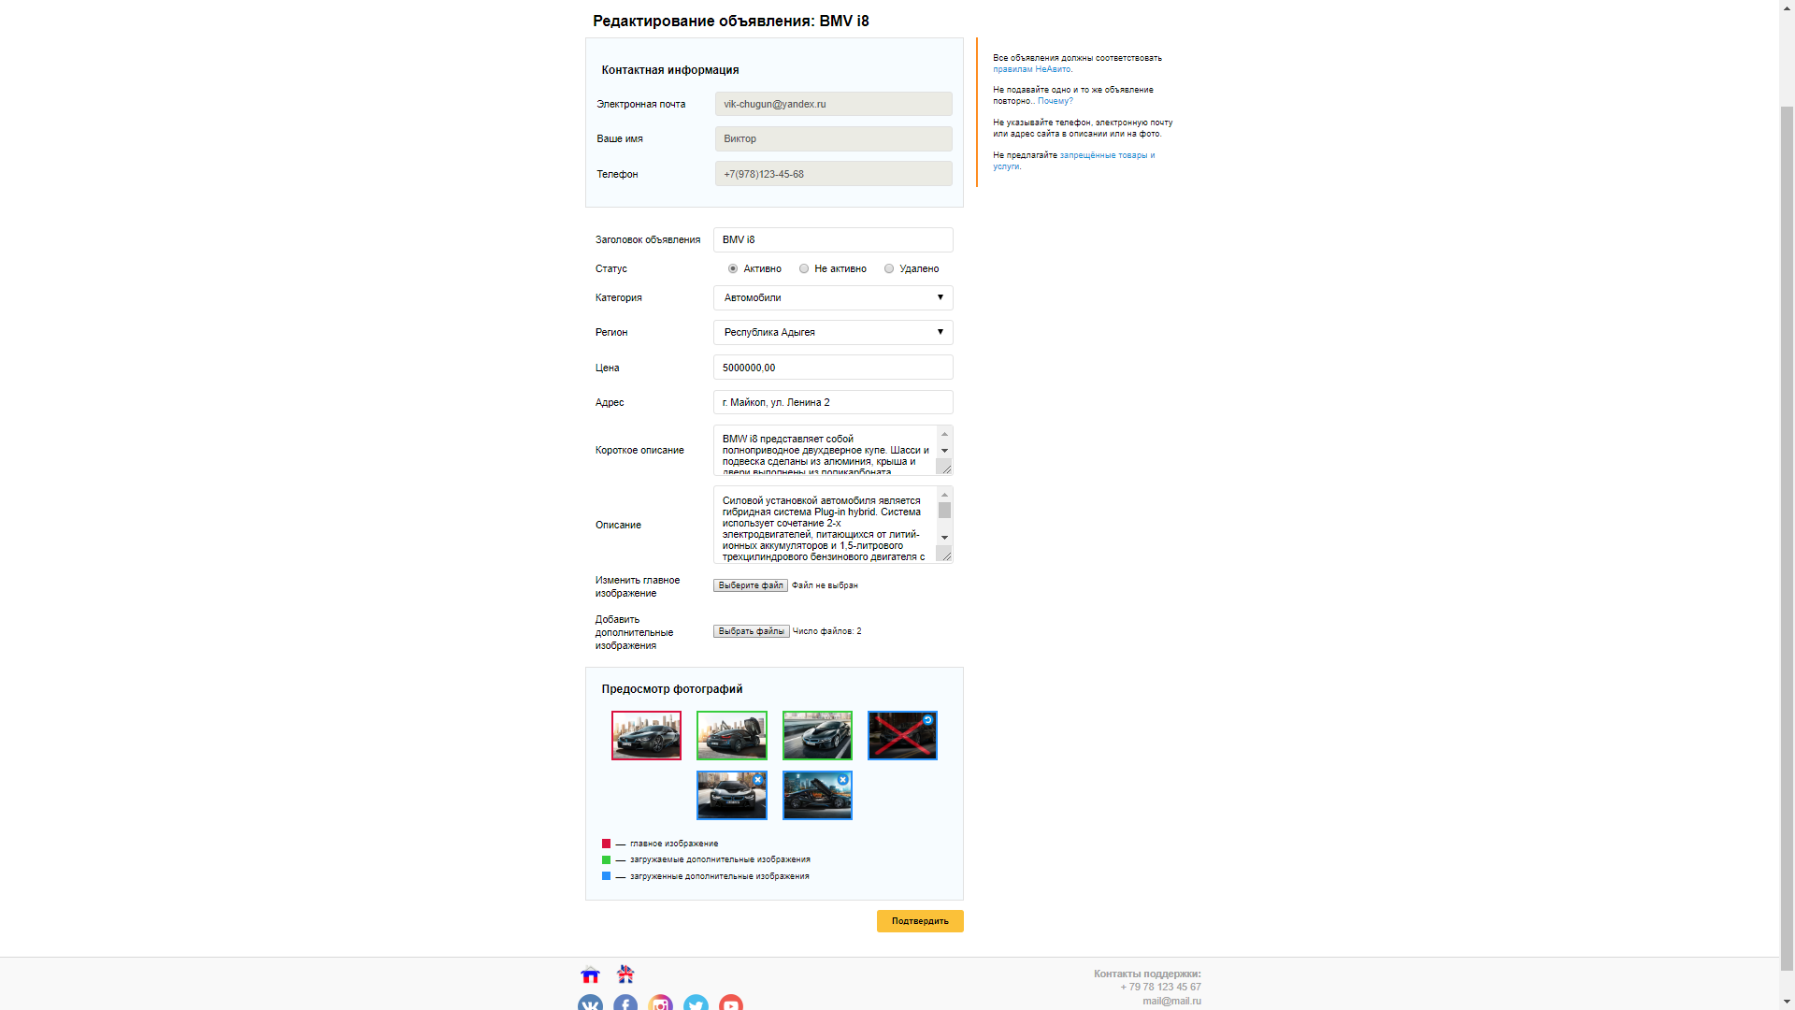
Редактирование объявления
Содержимое страницы:
Контактная информация пользователя:
Электронная почта.
Имя пользователя.
Номер телефона.
Поля ввода данных объявления:
Заголовок.
Статус
Категория.
Регион.
Цена.
Адрес.
Краткое описание.
Подробное описание.
Фотографии объекта объявления.
Отображение загружаемых изображений.
Правила пользования ресурсом.

Slide 18
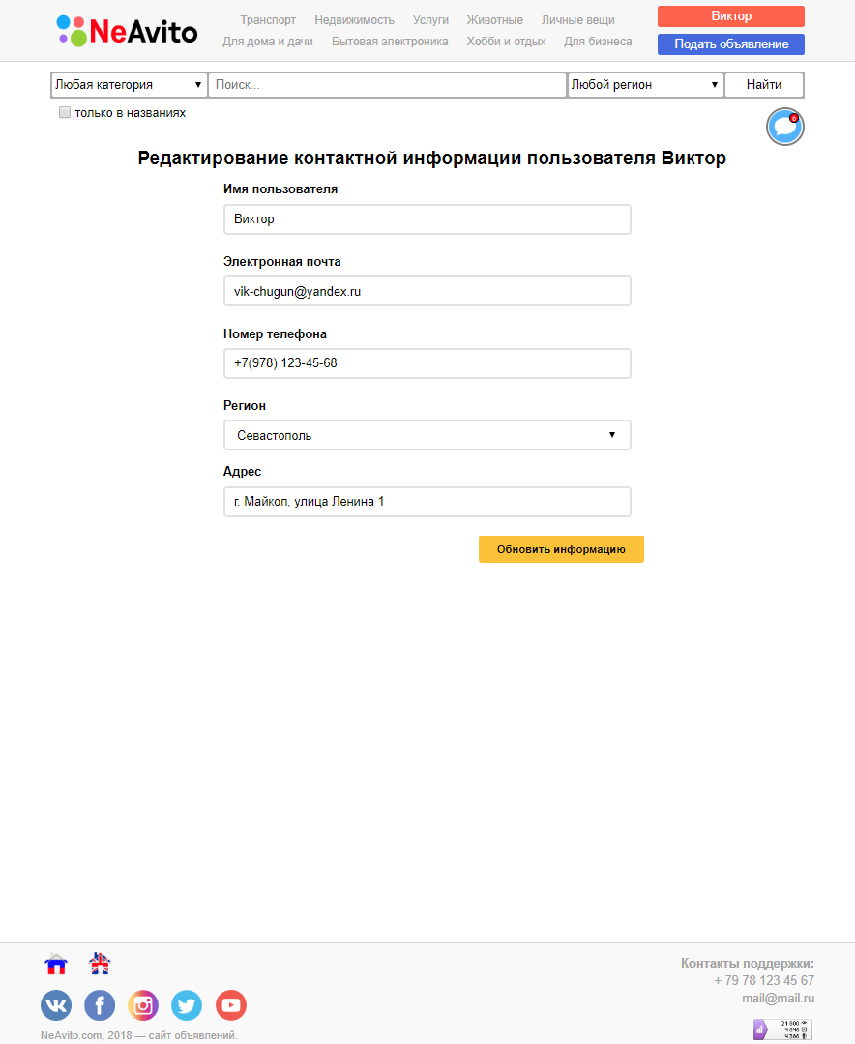
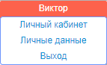
Редактирование личных данных
Содержимое формы редактирования личных данных:
Имя пользователя.
Электронная почта.
Номер телефона.
Регион.
Адрес.

Slide 19
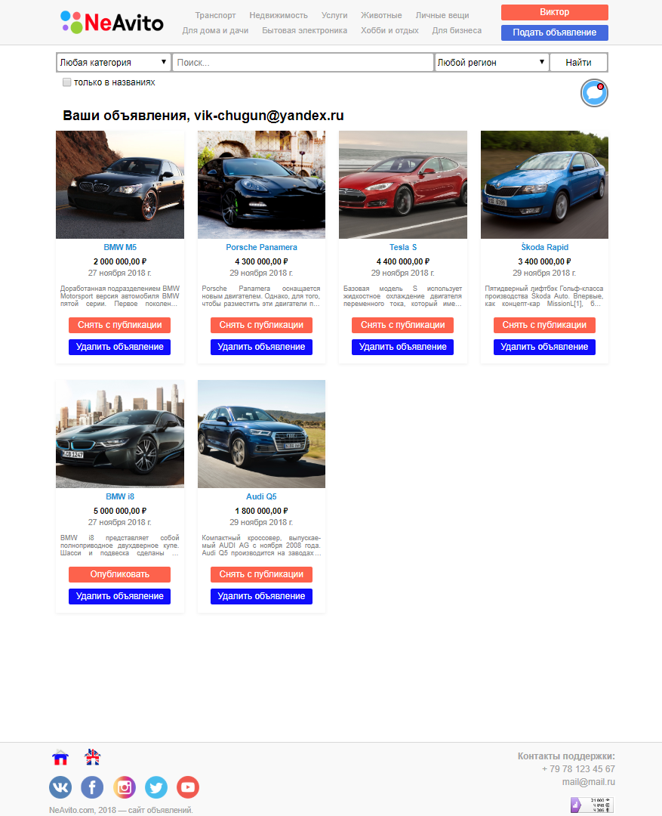
Личный кабинет пользователя
Содержимое страницы:
Перечень объявлений оставленных пользователем:
Заголовок объявления.
Цена.
Короткое описание объекта объявления.
Кнопка снятия объявления с публикации.
Кнопка публикации объявления.
Кнопка удаления объявления.
Навигационная панель.

Slide 20
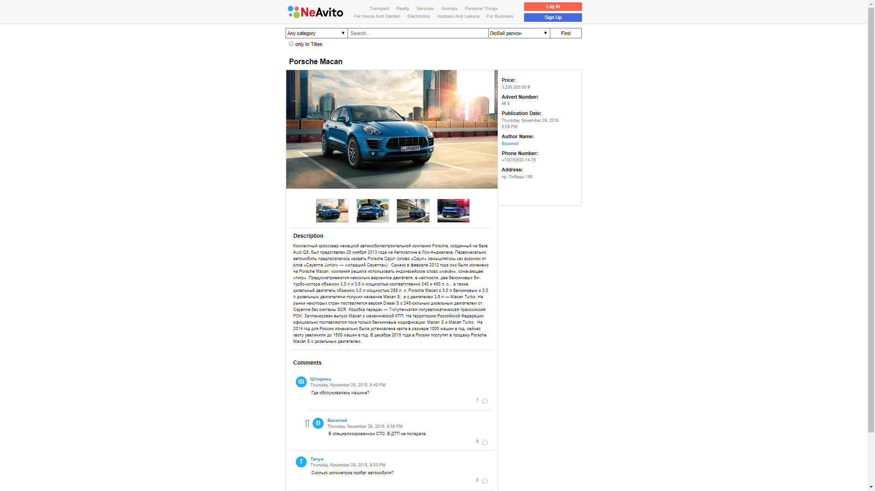
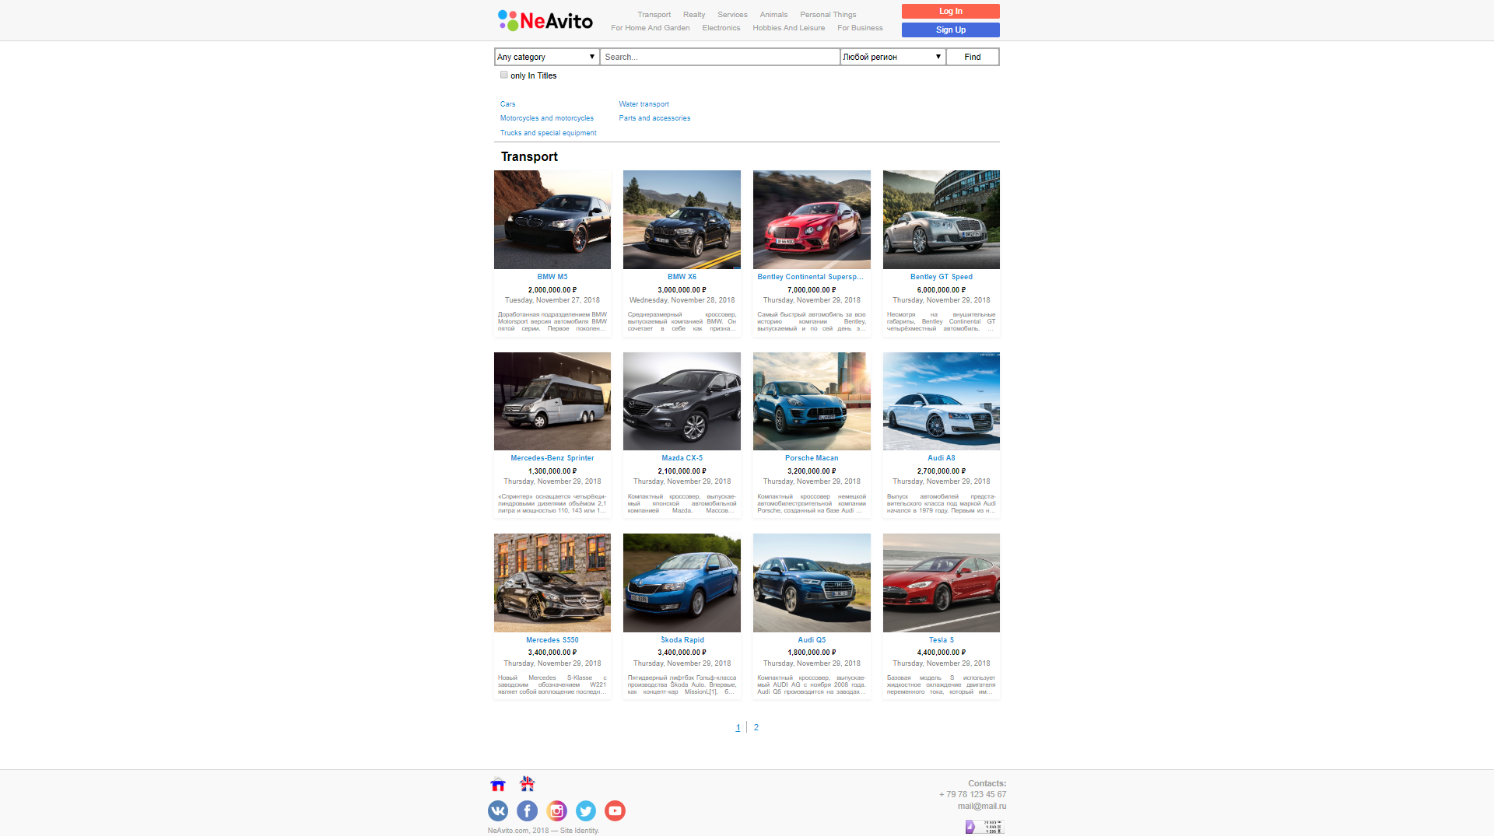



Мультиязычный интерфейс
Поддерживаемые языки:
Русский язык.
Английский язык.

Slide 21


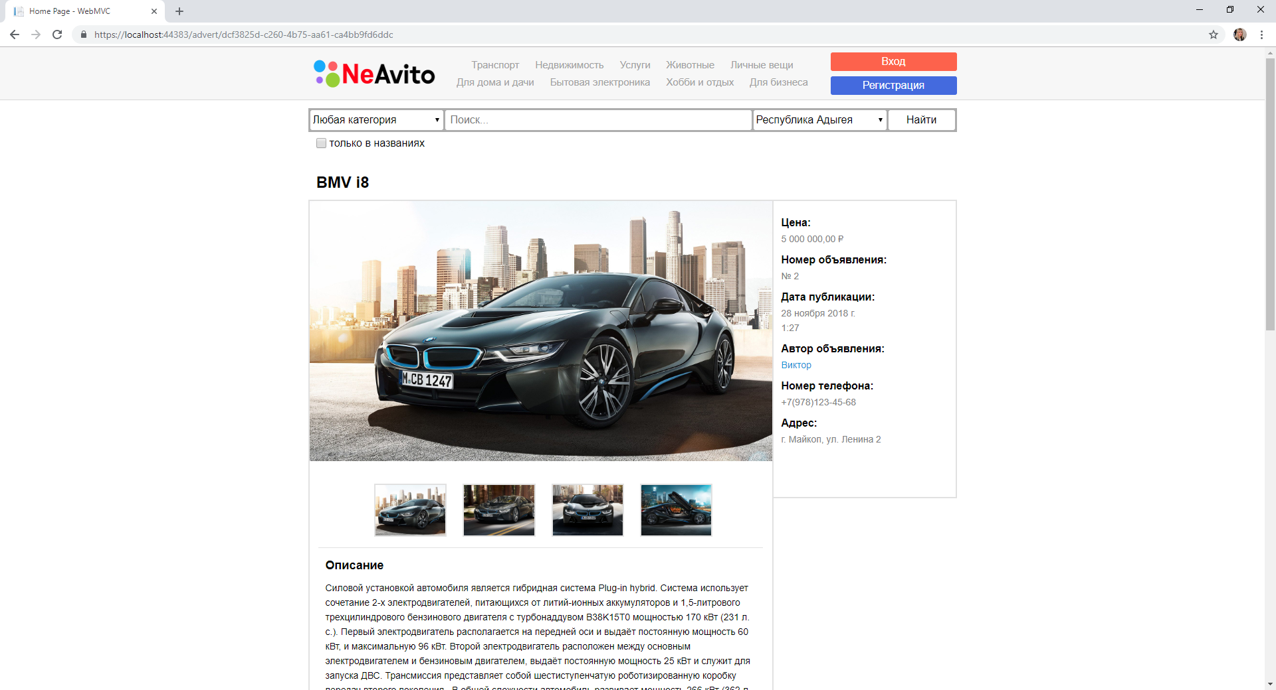
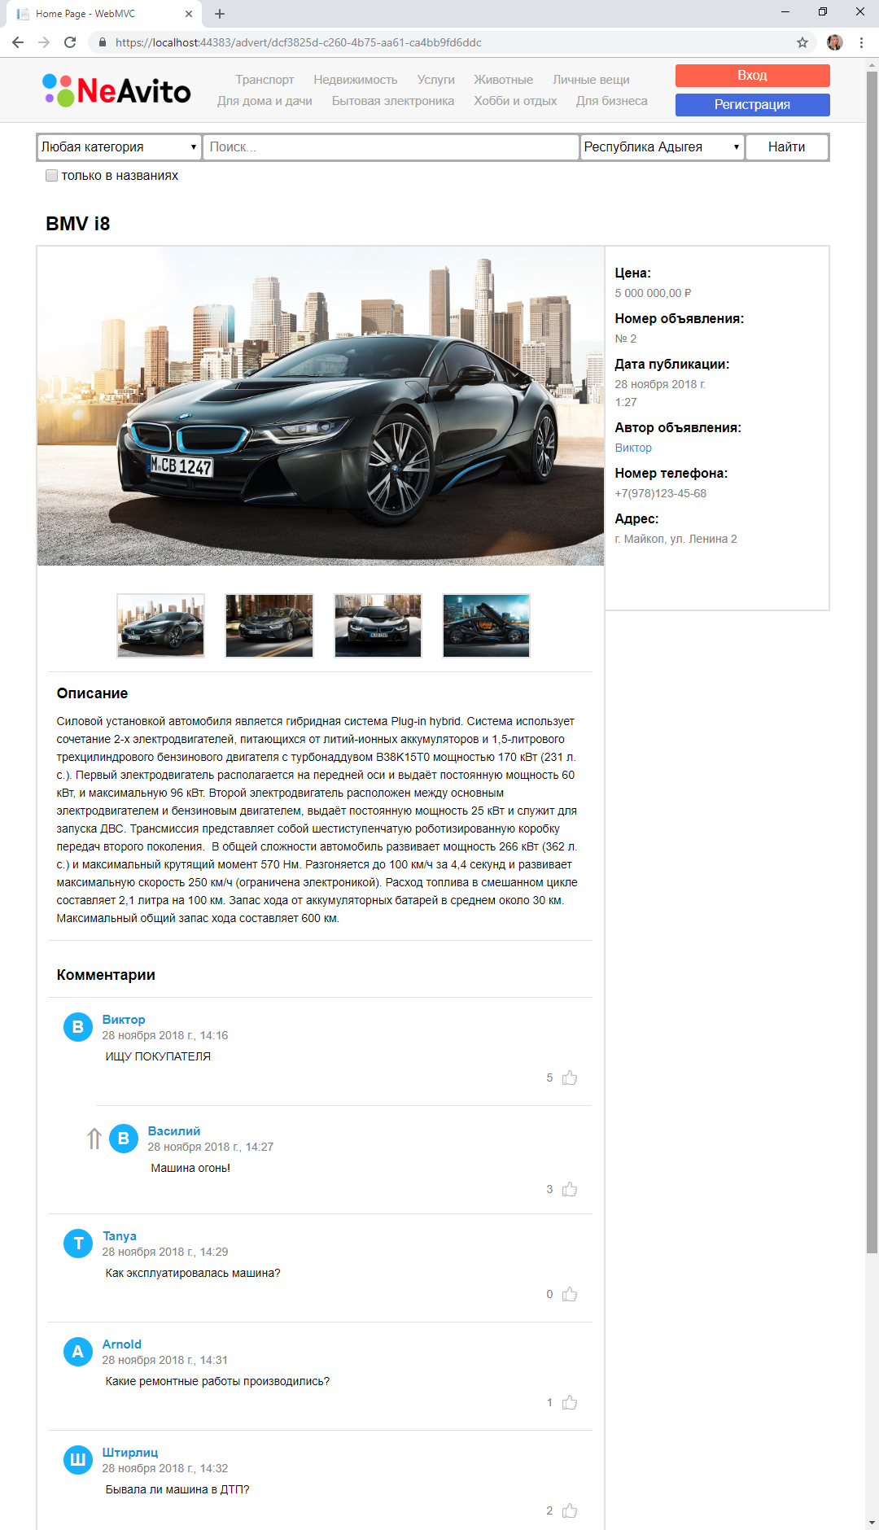




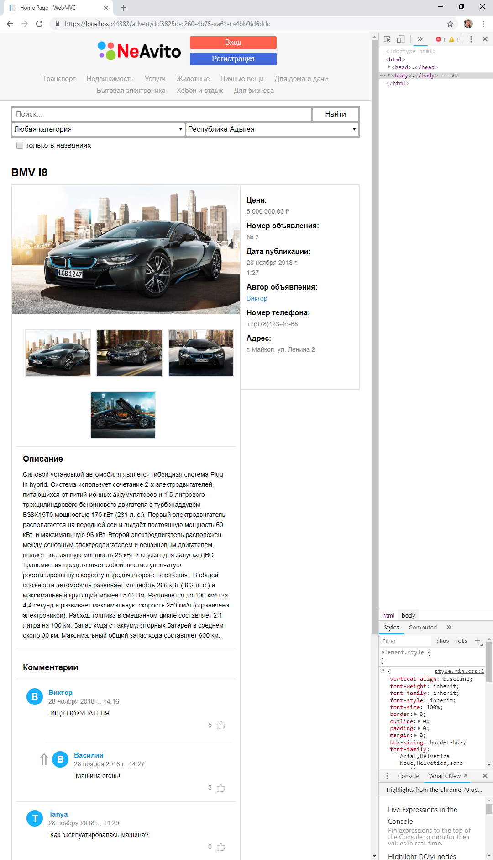

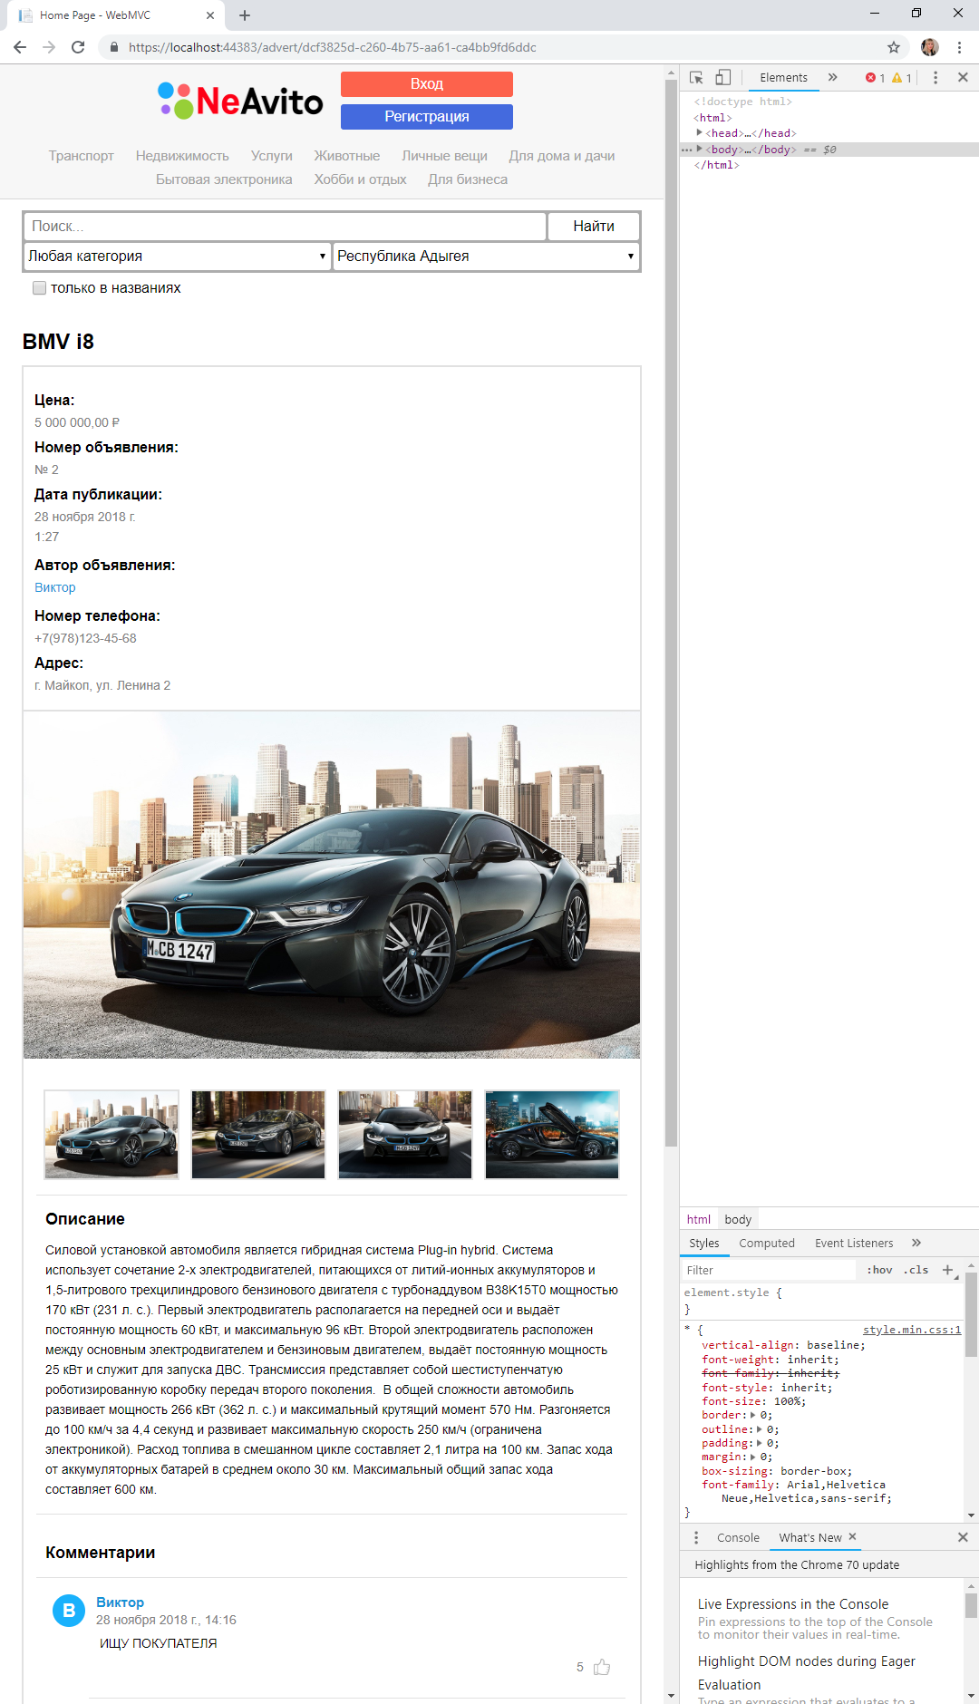
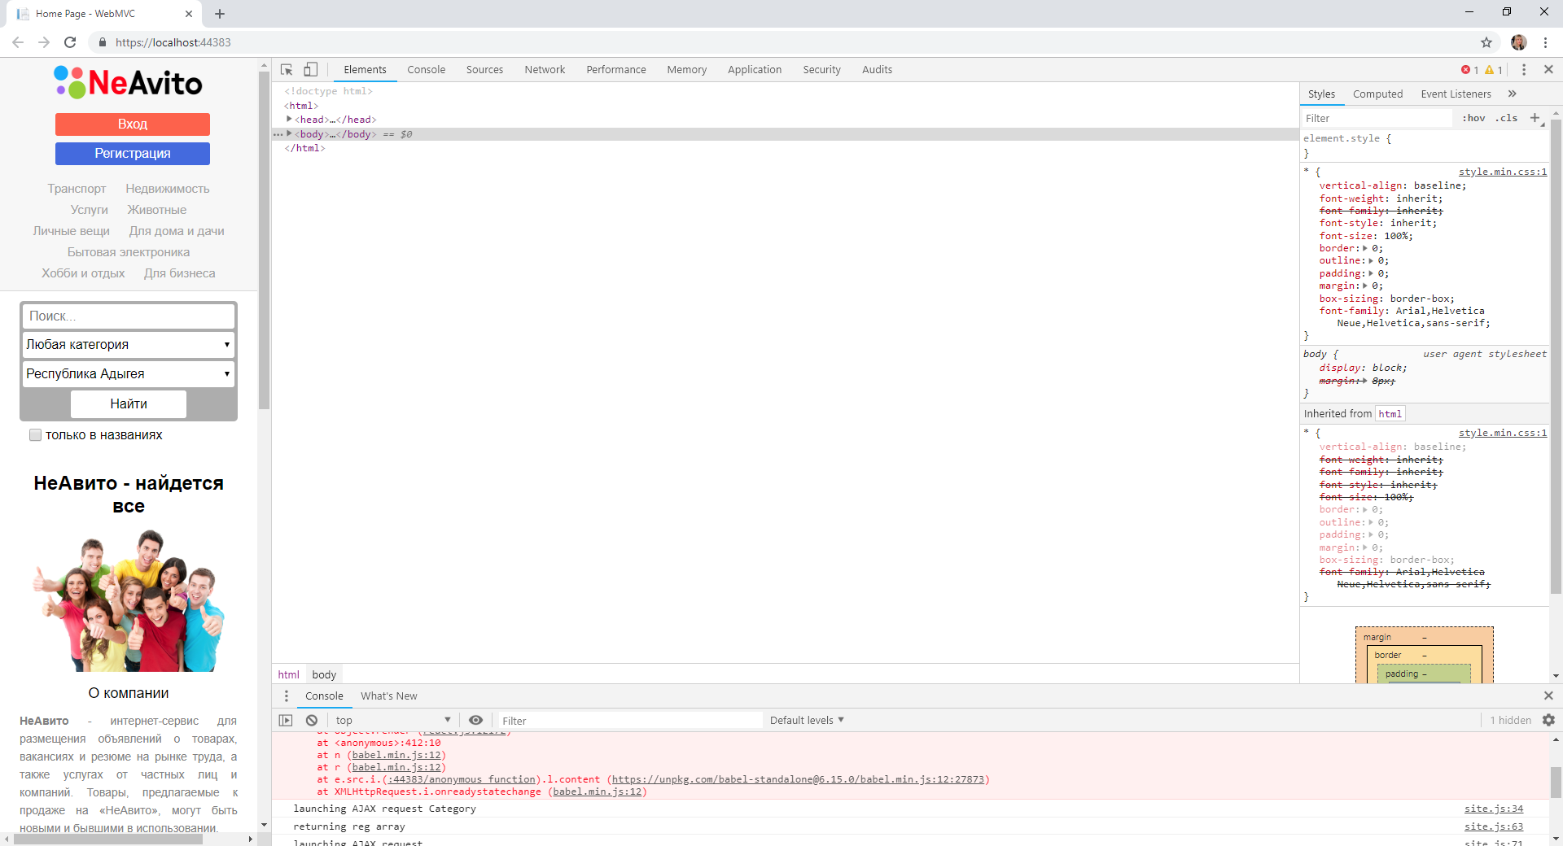

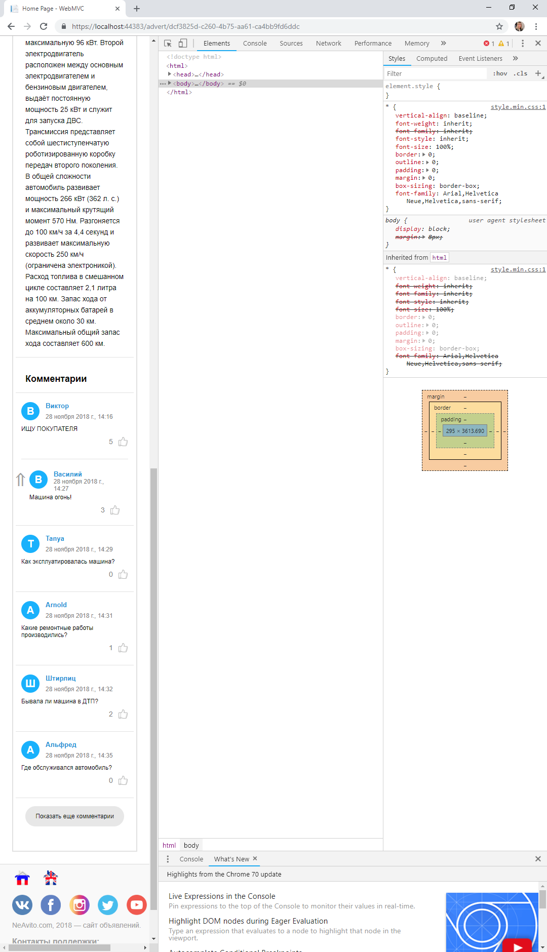
Адаптивная верстка
9:41
neavito.ru
312px
320px
750px
828px
1024px

Slide 22
Роли пользователей
Права пользователей | Незарегистрированный пользователь | Зарегистрированный пользователь | Администратор
Просмотр объявлений | ✔ | ✔ | ✔
Поиск объявлений | ✔ | ✔ | ✔
Просмотр информации о пользователе | ✔ | ✔ | ✔
Редактирование личной информации | ✘ | ✔ | ✔
Подача объявлений | ✘ | ✔ | ✔
Наделение/лишение прав администратора | ✘ | ✘ | ✔
Блокировка/разблокировка пользователей | ✘ | ✘ | ✔
Информирование о комментариях к объявлениям пользователям | ✘ | ✔ | ✔

Slide 23
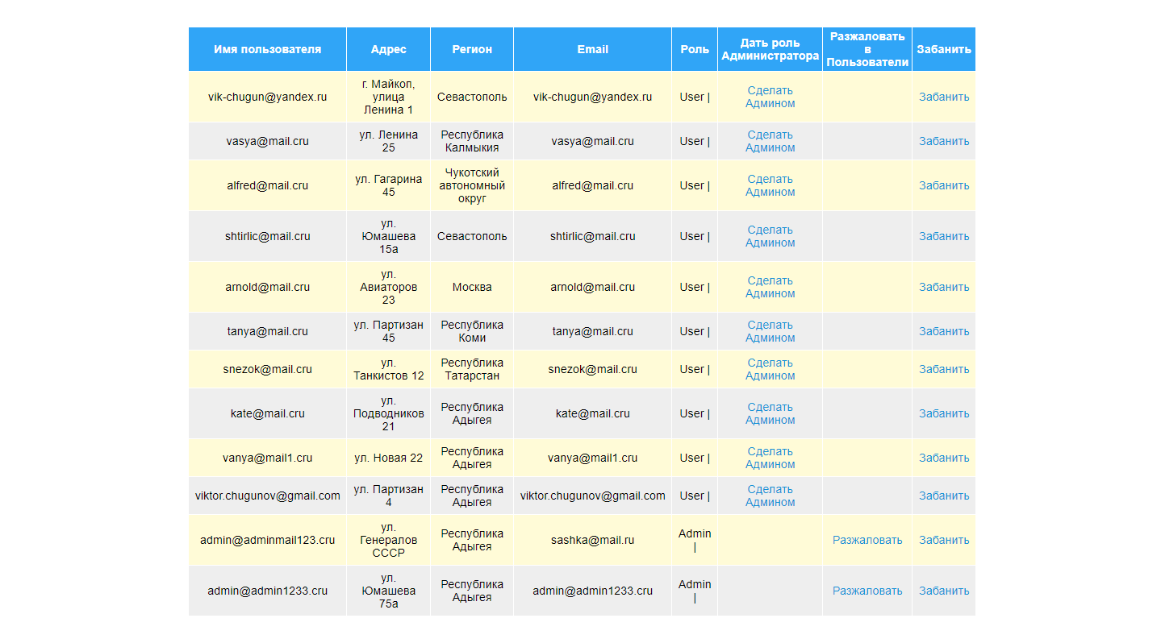
Личный кабинет Администратора
Возможности Администратора:
Просмотр всех объявлений вне зависимости от статуса
Изменить статус объявления:
опубликовано.
не опубликовано.
восстановить объявление удаленное его автором.
удалить объявление из БД.
Запретить вход пользователю (забанить).
Разрешить вход заблокированному пользователю (разбанить).
Наделить пользователя правами Администратора
Лишить пользователя прав Администратора

Slide 24
Скорость загрузки веб-страниц

Slide 25
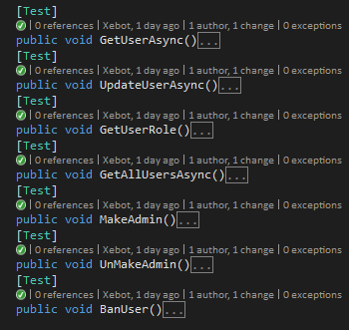
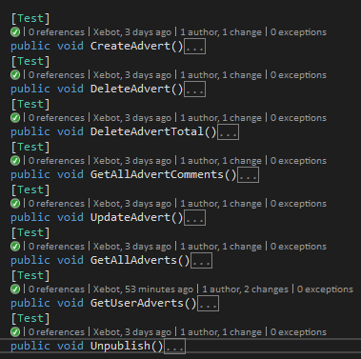
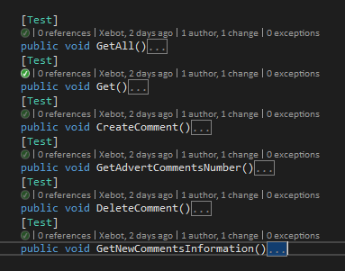
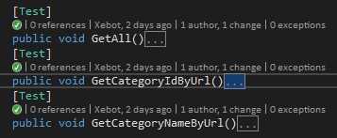
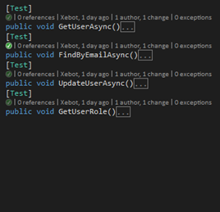
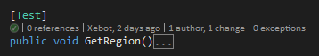
Unit тестирование
Admin Test
Advert Test
Для тестирования использовались Nunit и Moq.
Тестами покрыто большинство методов сервисов в API.
Comment Test
Category Test
User Test
Region Test

Slide 26

Выполненные задачи
Базовые задачи:
Регистрация в системе.
Вход в систему.
Добавление объявлений.
Редактирование объявлений.
Удаление объявления.
Отображение объявлений по категориям.
Поиск объявления по требуемым характеристикам.
Публикация/удаление комментариев к объявлению.
Мультиязычный интерфейс.
Время загрузки страниц менее 5 секунд.
Поддержка различных браузеров.
Верстка сайта для экранов с минимальным разрешением 1024х768 пикселей.
Администрирование сайта.
Unit тестирование бизнес логики.
Дополнительные задачи:
Добавление ответов на комментарии.
Публикация/удаление ответов на комментарии.
Добавление/удаление «лайков» к комментарию.
Просмотр данных автора объявления.
Изменение статуса объявления.
Информатор комментариев.
Адаптивная верстка веб-приложения.
Личный кабинет пользователя.
Редактирование личной информации.
Регистрация пользователя в системе с помощью внешних сервисов (Google, VK, Microsoft).
Администрирование пользователей.
Серверная валидация отправляемых данных в БД.
Клиентская валидация отправляемых данных в БД.

Slide 27

Спасибо за внимание !!!

